Slide 1
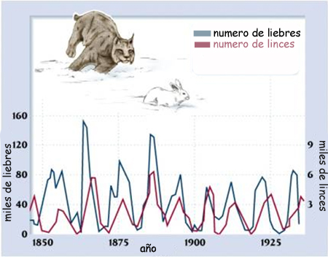
El nombre d’individus que hi ha de cada espècie està limitat per la quantitat d’aliment disponible

Slide 2
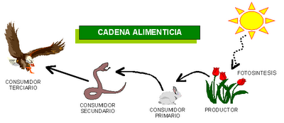
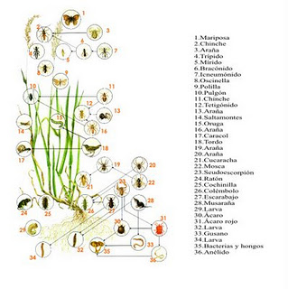
Cadenes i xarxes tròfiques
Les cadenes tròfiques són més fràgils. Si un animal just té un tipus d’aliment es pot quedar sense nutrients amb facilitat.
Les xarxes tròfiques asseguren diverses fonts d’alimentació que fan que l’alimentació estigui més assegurada.

Slide 3
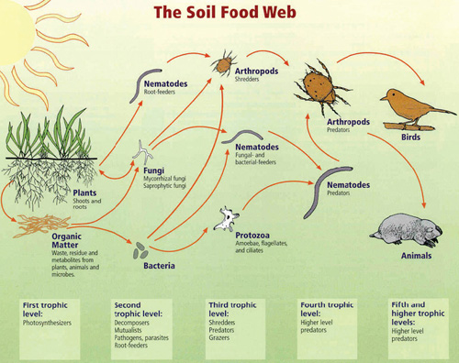
Xarxa tròfica en el sól

Slide 4
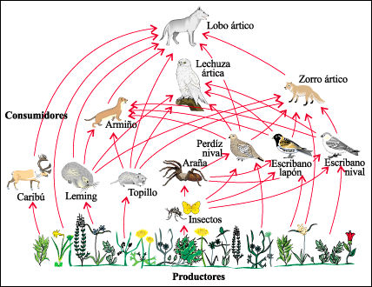

Slide 5
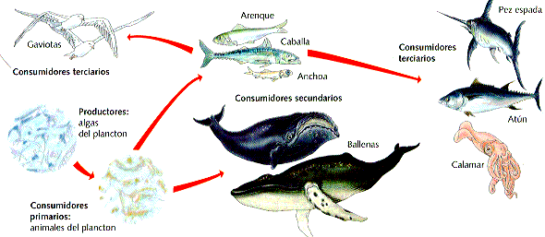
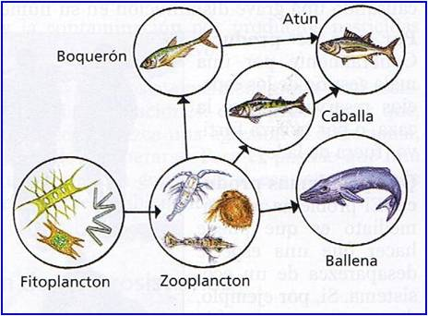
Xarxes tròfiques marines

Slide 6
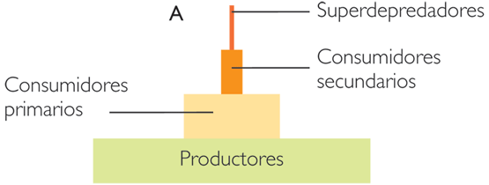
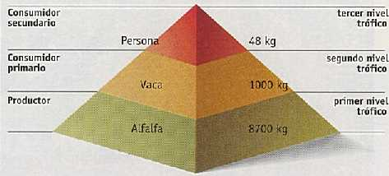
Piràmides de biomassa
Representació de l’ecosistema per nivells tròfics i per kilos de biomassa. La forma de piràmide demostra que cada nivell tròfic manté material i energèticament el següent, però que aproximadament cada nivell tròfic té el 10% de la biomassa de l’anterior.

